Slide 1

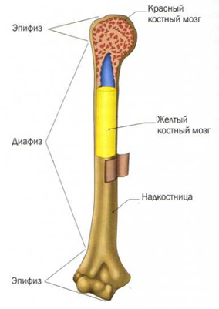
Биология
Человек и его здоровье
8
класс
Лабораторное занятие №1. Изучение строения и состава костей.

Slide 2
ПРОВЕРЬТЕ СВОИ ЗНАНИЯ!
1. Укажите пути прохождения нервных импульсов при нервной регуляции работы мышц: А - нервный центр, Б - мышцы, В - чувствительные нервы, Г - рецепторы органов, Д - двигательные нервы.
Ответ
1. Г - рецепторы органов, В - чувствительные нервы, А - нервный центр, Д - двигательные нервы, Б – мышцы.

Slide 3
ПРОВЕРЬТЕ СВОИ ЗНАНИЯ!
2. Составьте парные ответы из названий понятий и их значений: А - осанка, Б - рецепторы, В - чувствительные нервы, Г - двигательные нервы; 1 - окончания чувствительных нервов, 2 - привычное состояние тела человека, 3 - нервы, передающие нервные импульсы от спинного мозга к мышцам, 4 нервы, передающие импульсы от рецепторов к спинному мозгу.

Slide 4
ПРОВЕРЬТЕ СВОИ ЗНАНИЯ
ПОНЯТИЕ | ЗНАЧЕНИЕ
А - осанка | 2 - привычное состояние тела человека
Б - рецепторы | 1 - окончания чувствительных нервов
В - чувствительные нервы | 4 - нервы, передающие импульсы от рецепторов к спинному мозгу
Г - двигательные нервы | 3 - нервы, передающие нервные импульсы от спинного мозга к мышцам

Slide 5
ПРОВЕРЬТЕ СВОИ ЗНАНИЯ!
2. Ученик, чтобы выйти к доске, наклоняется над партой, затем выпрямляется и выходит из-за парты. Может ли ученик встать, не наклоняясь вперед?
ВИДЕО ПРО ЦЕНТР ТЯЖЕСТИ

Slide 6
СЕГОДНЯ НА УРОКЕ
1
STEM проектирование
Особенности костной ткани
2
Демонстрация опыта- химический состав кости
3
Применение знаний на практике
4

Slide 7
ЭФФЕКТИВНОСТЬ ТИПА УЧЕБНО-ПОЗНАВАТЕЛЬНОГО ПРОЦЕССА
УСЛЫШАЛИ, УВИДЕЛИ.
40%
ПРОЧИТАЛИ, ЗАКРЕПИЛИ
65%
ВОСПРОИЗВЕЛИ ОПЫТ
75%
ТВОРЧЕСКИЙ ПОДХОД К РЕШЕНИЮ ПРОБЛЕМ
90%

Slide 8
STEM НА УРОКАХ БИОЛОГИИ
1
2
3
4
SCIENCE
ТECHNOLOGY
ЕNGINEERING
MATH
Химия
Физика
Биология
География
Процесс,
порядок
обработки
материала
Проектиро
вание
от идеи до производства
Математика-
царица всех наук!!!

Slide 9
ЛАБОРАТОРНАЯ РАБОТА №1
Внимательно ознакомьтесь
с порядком выполнения лабораторной работы на стр.43.

Slide 10
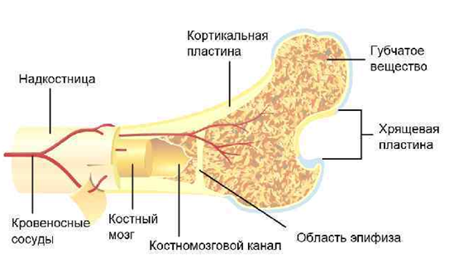
ВНЕШНЕЕ СТРОЕНИЕ КОСТИ

Slide 11
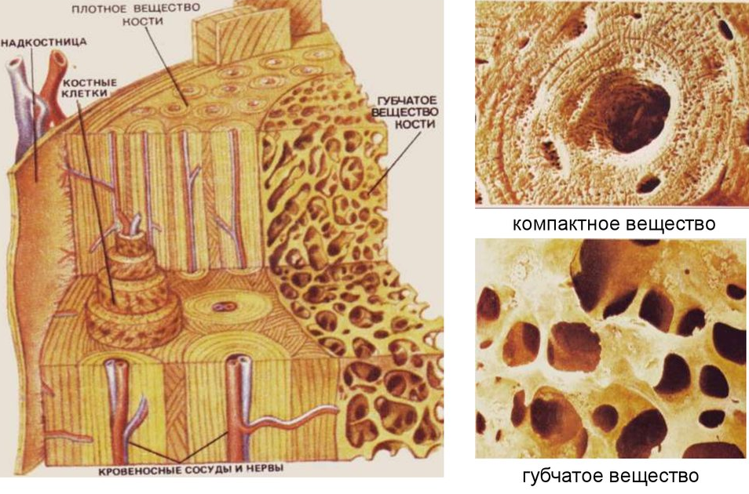
МИКРОСКОПИЧЕСКОЕ СТРОЕНИЕ КОСТИ
Остеон или Гаверсова система — структурная единица компакт-ного вещества пластинчатой
кости, обеспечивающая её прочность.

Slide 12
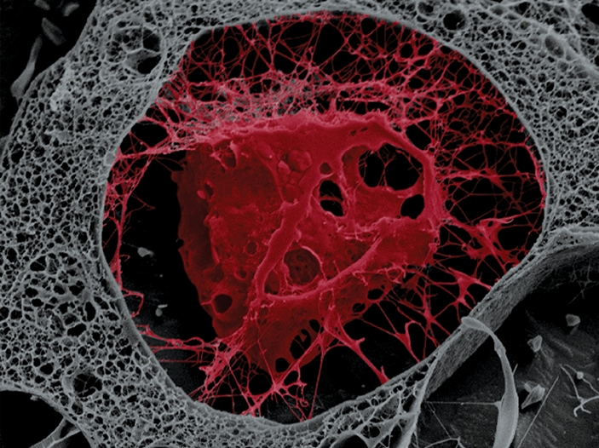
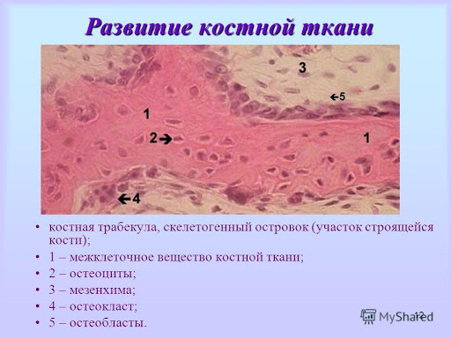
КОСТНАЯ ТКАНЬ
КЛЕТКИ КОСТНОЙ ТКАНИ
МЕЖКЛЕТОЧНОЕ ВЕЩЕСТВО

Slide 13
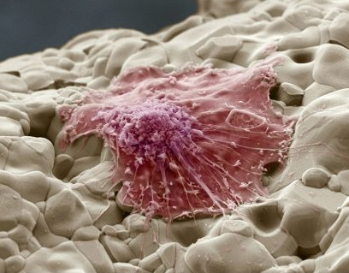
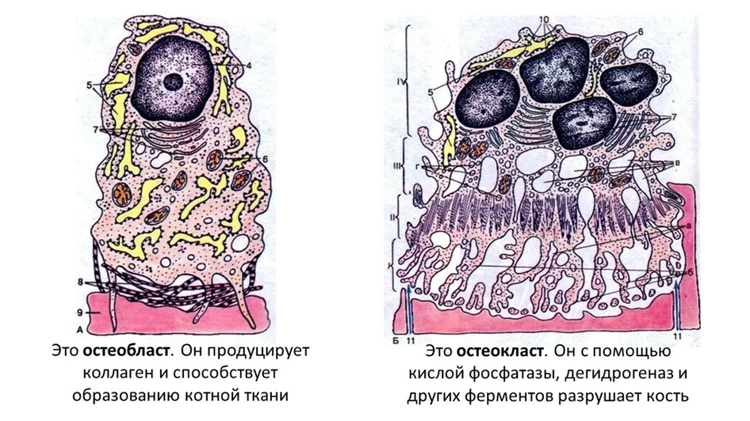

КЛЕТКИ КОСТНОЙ ТКАНИ
ОСТЕОБЛАСТЫ
ОСТЕОКЛАСТЫ
ОСТЕОЦИТЫ

Slide 14
МЕЖКЛЕТОЧНОЕ ВЕЩЕСТВО КОСТИ
ОСНОВНОЕ
ОРГАНИЧЕСКОЕ
ВЕЩЕСТВО
ОССЕИНОВЫЕ
ВОЛОКНА
НЕОРГАНИЧЕСКИЕ
ВЕЩЕСТВА

Slide 15
ЛАБОРАТОРНАЯ РАБОТА № 1
Дата _____
Тема. Изучение строения и состава костей
Цель: изучить химический состав, строение и свойства костей.
Необходимое оборудование и наглядное пособие: модель скелета человека, коллекция трубчатых костей, бедренная или берцовая кость курицы или ребро овцы, 10% раствор соляной кислоты или уксусная кислота, лабораторный стакан, пинцет и таблицы с рисунками костей.

Slide 16
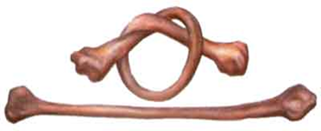
ЛАБОРАТОРНАЯ РАБОТА №1
Ход работы:
1- определение минерального и органического состава костей.
Порядок выполнения работы:
- для удаления минерального вещества (кальция) из кости за 1-2 дня до занятия кость содержится в 10% растворе соляной кислоты или уксуса;
- перед началом занятия кость с помощью пинцета вынимается из раствора и моется в воде;
- демонстрируется эластичность
(гибкость и упругость)
декальцинированной кости.

Slide 17
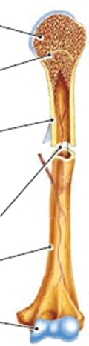
ЛАБОРАТОРНАЯ РАБОТА №1
2- строение трубчатых костей.
Порядок выполнения работы:
- выберите одну из трубчатых костей;
- найдите суставную ямку и суставную головку кости;
на нарисованной кости подпишите названия обозначенных частей.
ВЫВОД:

Slide 18
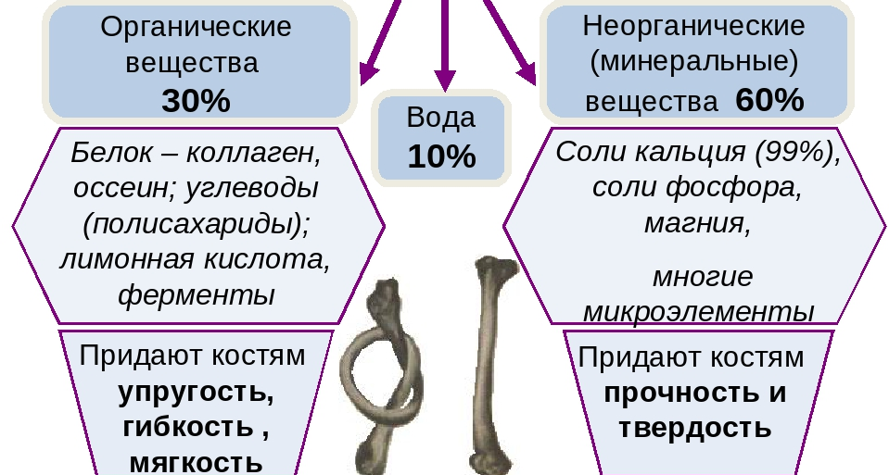
ХИМИЧЕСКИЙ СОСТАВ КОСТИ

Slide 19

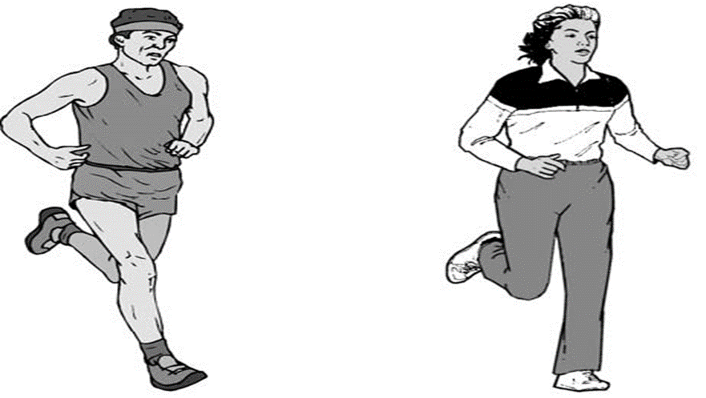
Тест - Физические упражнения
Систематические, но умеренные физические упражнения полезны для нашего здоровья.
Вопрос 1: ФИЗИЧЕСКИЕ УПРАЖНЕНИЯ
В чем польза систематических физических упражнений? Обведите «Да» или «Нет» для каждого утверждения.
Полезны ли систематические физические упражнения?

Slide 20

Тест - Физические упражнения
Ответ: Три верных ответа – Да, Нет, Да, в указанном порядке.

Slide 21
Тест - Физические упражнения
Ответ: Два верных ответа – Да, Нет, в указанном порядке

Slide 22
Тест - Физические упражнения
Вопрос 3: ФИЗИЧЕСКИЕ УПРАЖНЕНИЯ
Почему во время физических упражнений вам приходится дышать чаще по сравнению с тем, как вы дышите, когда ваше тело находится в покое? .................................................................................................................................................................................................................................................................................................................................

Slide 23
Тест - Физические упражнения
Ответ: Чтобы снизить повышенный уровень углекислого газа и увеличить снабжение организма кислородом.
[Не принимается ответ, в котором вместо «кислорода» и «углекислого газа» говорится о «воздухе».]
Когда вы занимаетесь физическими упражнениями, ваш организм нуждается в большем количестве кислорода и выделяет больше углекислого газа. Это обеспечивается дыханием.
Более частое дыхание дает возможность больше насытить кровь кислородом и выделить больше углекислого газа.

Slide 24
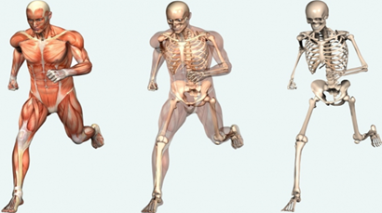

ГЛАВА III - ОПОРНО-ДВИГАТЕЛЬНАЯ СИСТЕМА
Тайны анатомии

Slide 25
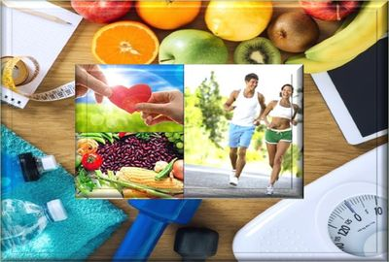

Ваше здоровье - в ваших руках!!!

Slide 26
ЗАДАНИЕ
Прочитать
§14
(опережающее чтение
стр. 44- 46).
Оформить лабораторную работу.
Взаимосвязь особенности строения О.Д.С. и профессии человека.

